Slide 1

Introdução
E209 – Sistemas Microcontrolados e Microprocessados
João Henrique Silva Delfino

Slide 2

E209 – Sistemas Microcontrolados e Microprocessados
Notas:
NL1 = média dos relatórios
NL2 = média dos relatórios (0.3) + projeto (0.7)
NPL = 0.3NL1 + 0.7NL2
Notas
Relatorios
Projeto
51%
49%

Slide 3
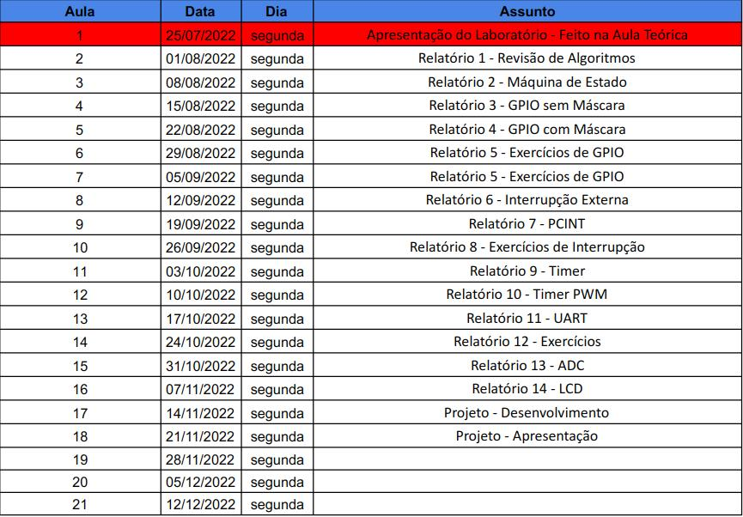
E209 – Sistemas Microcontrolados e Microprocessados

Slide 4
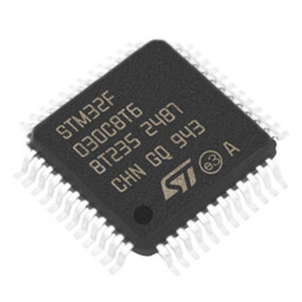
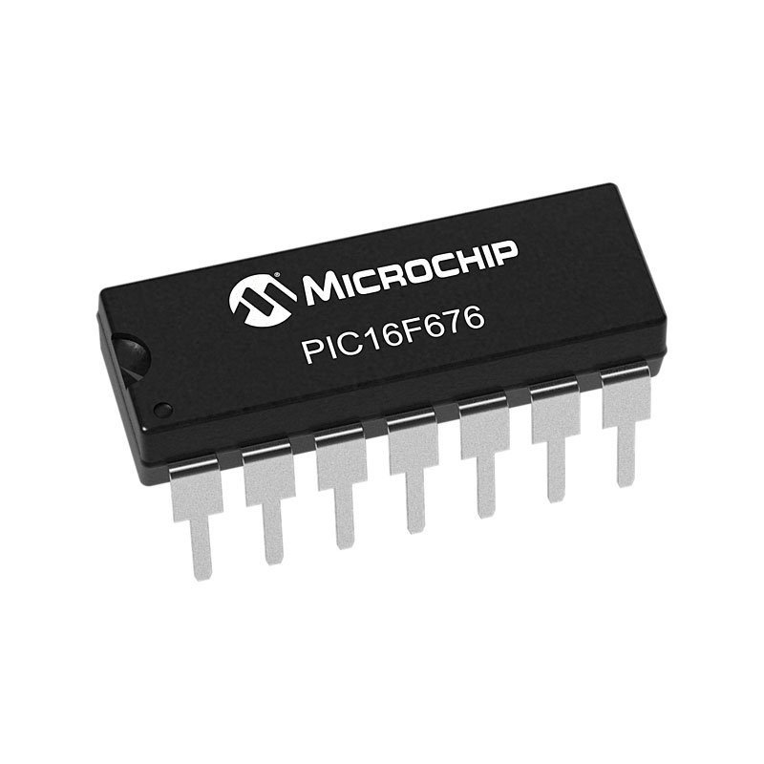
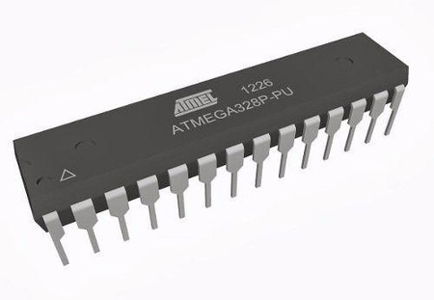
E209 – Sistemas Microcontrolados e Microprocessados
O que são Microcontroladores?
O microcontrolador consiste em um único circuito integrado que reúne um núcleo de processador, memórias voláteis e não voláteis e diversos periféricos de entrada e de saída de dados.
Sistema computacional completo: Processador + Memória + Periféricos

Slide 5
E209 – Sistemas Microcontrolados e Microprocessados
Assembly, C e Wiring
Com a evolução tecnológica (compiladores), o Assembly foi quase que totalmente substituído pela linguagem C.
Entre as vantagens de se utilizar a linguagem C, podemos citar:
Redução do tempo de desenvolvimento;
Reuso do código;
Facilidade de manutenção;
Portabilidade;
O problema de um código em C é que o mesmo pode consumir muita memória e reduzir a velocidade de processamento.
Os compiladores tentam traduzir da melhor forma o código para o Assembly (antes de se tornarem código de máquina), mas esse processo não consegue o mesmo desempenho de um código escrito exclusivamente em Assembly.

Slide 6

E209 – Sistemas Microcontrolados e Microprocessados
Diferença entre trabalhar com Assembly, C e Wiring
Quanto maior o nível de abstração, maior o espaço de armazenamento ocupado pelo programa;
Quanto maior o nível de abstração, mais instruções para se fazer a mesma coisa (transformando em código de máquina);

Slide 7
Obrigado!
E209 – Sistemas Microcontrolados e Microprocessados

